Slide 1
Информация для учителей русского языка

Slide 2
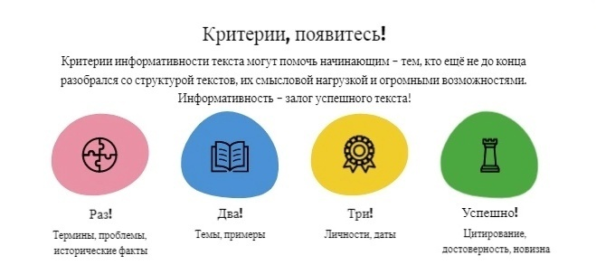
Информативность текста
«Информативность текста – это степень его смысло-содержательной новизны для читателя, которая заключена в теме и авторской концепции, системе авторских оценок предмета мысли».

Slide 3
Информативность текста
Необходимо отметить, что текст передаёт определённую последовательность фактов, которые развёртываются во времени и пространстве по особым правилам в зависимости от содержания и типов текста.
Текстовые категории
Ретроспекция (элементы, обеспечивающие возвращение читателя к изложенным ранее фактам, событиям, оценкам)
Ретроспекция (элементы, обеспечивающие возвращение читателя к изложенным ранее фактам, событиям, оценкам)

Slide 4
Смысловая переработка информации
Информационная переработка текста – процесс извлечения необходимой информации из текста-источника. Информационная переработка научных, научно-популярных, учебно-научных и (реже) публицистических или художественных текстов – это написание на их основе планов, тезисов, конспектов, аннотаций, рефератов и т. п.
1
Тезисы — это краткое изложение основных положений статьи, книги, доклада; это выводы, обобщения, которые читатель выписывает в виде цитат или в собственной формулировке, если они имеют характер утверждения.
2
Наиболее простой вид записи — выписка (выдержка), дословная или документально точная запись частей текста.
План — это самая короткая форма изложения текста, его логическая схема в виде кратких формулировок; тезисы — основные положения текста, в них коротко, но четко выделены и сформулированы главные мысли автора по тому или иному вопросу.

Slide 5
Смысловая переработка информации
3
Конспект — это краткое письменное изложение содержания текста. Это особый вид текста, который создается в результате систематизации и обобщения первоисточника. Конспект ближе к полному, исходному тексту, он занимает больше места, чем тезисы и тем более план.
4
Реферат (от лат. - сообщаю) – краткое изложение в письменном виде или в форме публичного доклада содержания научного труда (трудов), литературы по теме.
5
Аннотация (от лат. — замечание) — краткая характеристика книги, статьи и т. п., излагающая их содержание (обычно в виде перечня главнейших вопросов) и дающая иногда их оценку. (Словарь русского языка.)
6
Аннотация (от лат. — замечание) — краткая характеристика книги, статьи и т. п., излагающая их содержание (обычно в виде перечня главнейших вопросов) и дающая иногда их оценку. (Словарь русского языка.)

Slide 6

Фактуальная, концептуальная, подтекстовая информация.
Фактуальная информация. Это фактическая основа текста, которая сообщает о том, что происходило, происходит или будет происходить.
Концептуальная информация Это информация об авторе, не только об его позиции, но и социальном статусе, способе мышления, образованности, психическом состоянии и т.п.

Slide 7
Фактуальная, концептуальная, подтекстовая информация.
Подтекстовая информация. Это не содержащаяся явно в тексте информация, заложена во всем тексте и может быть выявлена только при определенных условиях. Что же это за условия?
Первое условие – возрастной опыт. Дети не видят и не чувствуют подтекст, потому что их жизненный опыт еще мал.
Третье условие – способность к ассоциативному мышлению, т.е. способность сопоставлять кажущиеся несопоставимыми факты.
Второе условие – знание времени создания текста, позиции автора, исторического контекста эпохи.

Slide 8

Логические действия
Логические действия – это действия, в основе которых лежат мыслительные операции: анализ, синтез, сравнение, классификация, обобщение, конкретизация, абстрагирование. Для формирования базовых логических действий нам необходимо сформировать у школьников умения осуществлять мыслительные операции.

Slide 9

Логические действия
Для формирования мыслительных операций рекомендуется придерживаться следующего алгоритма:
1.Предоставлять учащимся конкретные знания о той или иной мыслительной операции, а также о том, какие шаги нужно предпринимать для того, чтобы ее осуществить.

Slide 10
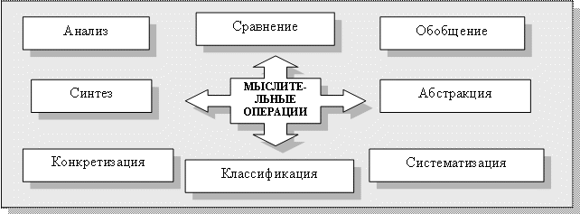
Логические действия
2.Составить и предоставить учащимся памятку конкретных шагов, с помощью которых можно осуществлять ту или иную мыслительную операцию.
3.Подобрать или сконструировать учебные задания, направленные на отработку той или иной мыслительной операции.

Slide 11
Логические действия
При этом в процессе выполнения заданий необходимо:
Отрабатывать совместно с учениками, проговаривая шаги памятки вслух
Организовать самостоятельное выполнение учащимися заданий, в ходе которой они будут проговаривать шаги памятки про себя
Периодически предлагать учащимся выполнять учебные задания

Slide 12
Логические действия
Исходя из особенностей данного алгоритма, рассмотрим принципы формирования мыслительных операций, которые лежат в основе базовых логических действий.
1. Анализ
2. Сравнение
3. Классификация
4. Синтез
5. Выявление причинно-следственных связей

Slide 13
Основы научного познания
Познание — это специфический вид деятельности человека, направленный на изучение окружающего мира и самого себя в этом мире. Научное познание – это процесс получения объективного истинного знания направленного на отражение закономерностей в понятийной форме.
Научное познание имеет троякую задачу
Описание
Объяснение
Предсказание процессов и явлений действительности

Slide 14
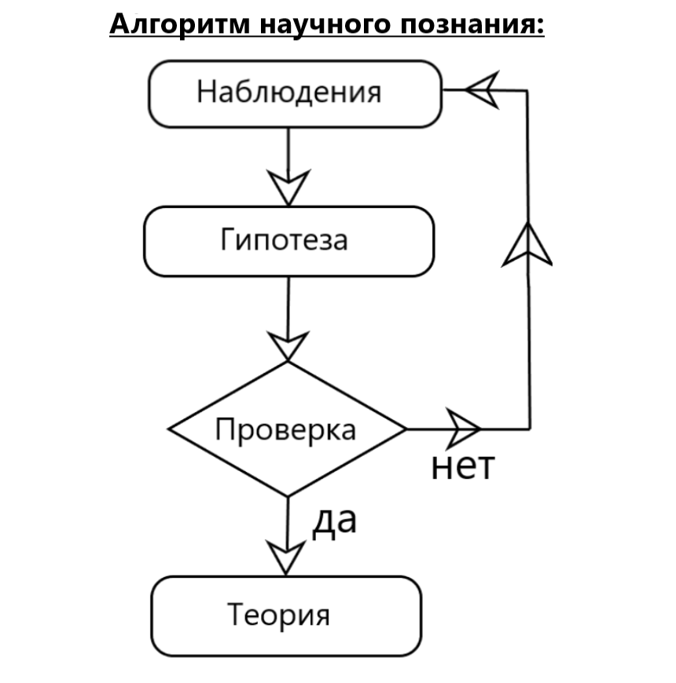
Основы научного познания
Основными элементами научного познания являются:
1) твердо установленные факты;
2) теории;
3) закономерности, обобщающие группы фактов
4) научные картины мира;
5) методы как специфические приемы и способы исследования реальности

Slide 15
Основы научного познания
Гносеология стремится выявить общее и существенное во всех видах познавательной деятельности. К числу важнейших принципов, лежащих в основе теории познания, относятся:
1
Принцип познаваемости, что подтверждается всей общественно-исторической практикой
2
Принцип отражения
3
Принцип отражения
4
Принцип определяющей роли практики в познании

Slide 16
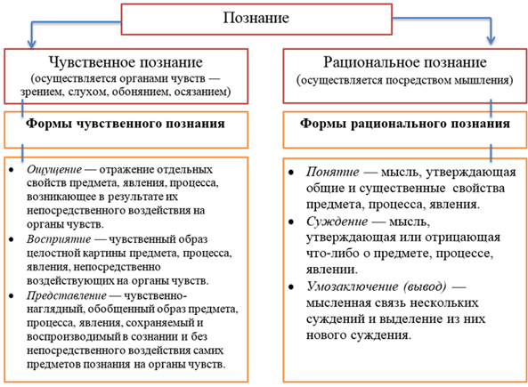
Основы научного познания
Уровни научного познания:
1) Эмпирический ― выявление объективных фактов, как правило, со стороны их очевидных связей.
2) Теоретический ― выявление фундаментальных закономерностей, обнаружение за видимыми проявлениями скрытых, внутренних связей и отношений.

Slide 17
Анализ текста
Виды и приемы анализа текста
Анализ развития действия
Анализ художественных образов
Проблемный анализ
Стилистический (языковой) анализ

Slide 18
Орфографический анализ
Орфографический разбор предполагает устный или письменный анализ орфограмм в слове. Схема орфографического разбора слова:
1. Выписать контрольное слово.
2. Вставить пропущенные буквы или раскрыть скобки.
3. Подчеркнуть в слове место орфограммы.
4. Назвать орфограмму и объяснить (устно или письменно) условия правильного написания.
5. Указать проверочное слово (если возможно) и привести примеры слов с данной орфограммой.

Slide 19
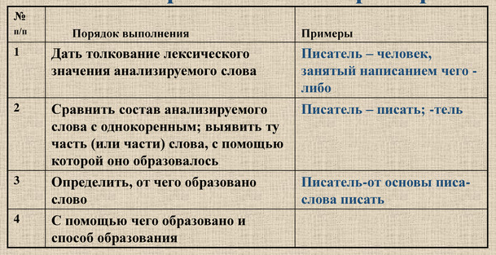
Словообразовательный анализ слова
Словообразовательный разбор — это анализ структуры слова с целью определения его морфемного состава и происхождения. В ходе разбора выясняется, от какого корня или основы образовано слово, какие аффиксы использованы.

Slide 20
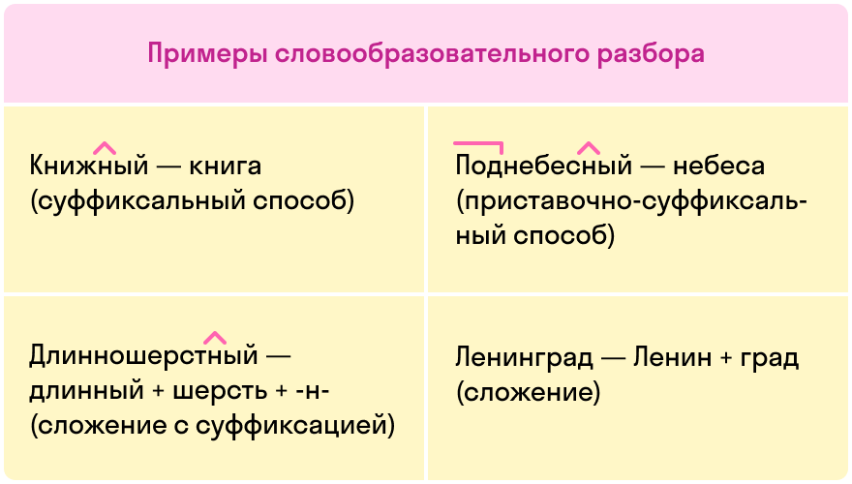
Словообразовательный анализ слова
Словообразовательный разбор — это анализ структуры слова с целью определения его морфемного состава и происхождения. В ходе разбора выясняется, от какого корня или основы образовано слово, какие аффиксы использованы.

Slide 21


